Slide 1
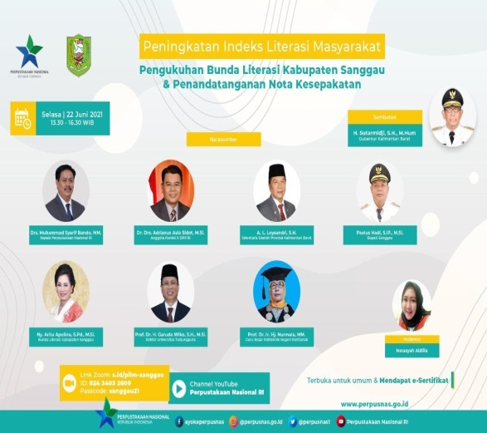
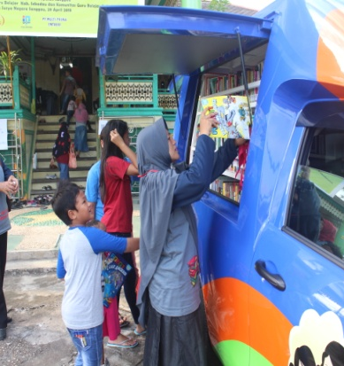
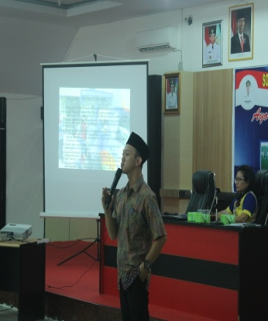
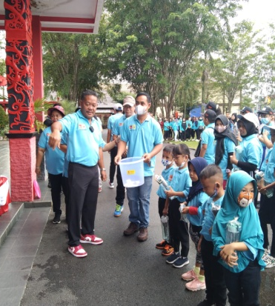
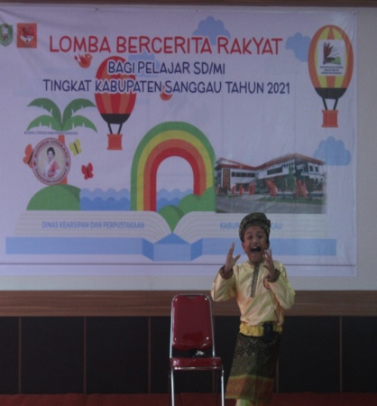
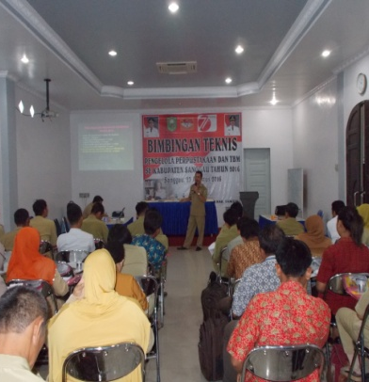
KEGIATAN
PENINGKATAN INDEKS LITERASI MASYARAKAT
Kabupaten Sanggau
Jalan Sehat Literasi
Perpustakaan Keliling
Sosialisasi Budaya Gemar Membaca
Lomba Bercerita
Bimtek Pustakawan

